Slide 1
广东省基础教育优质资源班班通
建设与应用指南（讨论稿）
2017.10 佛山

Slide 2
建设背景
陈宝生部长答新闻招待会记者：
这五年是教育事业中国特色最鲜明的五年。
这五年是教育现代化加速推进的五年。
（各级各类学校互联网的接入从20%多到现在90%多，教育信息化成就突出）
这五年是人民对教育获得感不断增强的五年。
这五年是中国教育的国际影响力不断加强的五年。
这五年是教育改革不断深化的五年。
中央电化教育馆

Slide 3
建设背景
基本建成“人人皆学，处处能学，时时可学”，与国家教育现代化发展目标相适应的教育信息化体系
基本实现教育信息化对高素质人才培养和教育领域综合改革的支撑和引领作用
基本形成具有国际先进水平，信息技术和教育融合发展的，中国特色的发展路子
十三五的要求：三基本 四提升 四拓展
中央电化教育馆

Slide 4
建设背景
大幅度提升教
育信息化的服
务教学和管理
的能力
全面提升教育信息化的基础支撑能力
四提升
优先提升教育信息化促进教育公平、提高
教育质量能力
有效的提升数字教育资源的开发和服务供给能力
中央电化教育馆

Slide 5
建设背景
从课堂集中学
习，拓展为以
网络学习空间
支撑的泛在学习
要从服务教育本身拓展为服务国家经济社会发展
四拓展
要通过推进教育教学改革，拓展支撑面向未来的高素质人才培养
要从提高管理效率入手，拓展全面提升教育治理能力
中央电化教育馆

Slide 6
建设背景
教育云区域发展规模化应用试点情况调查
中央电化教育馆

Slide 7
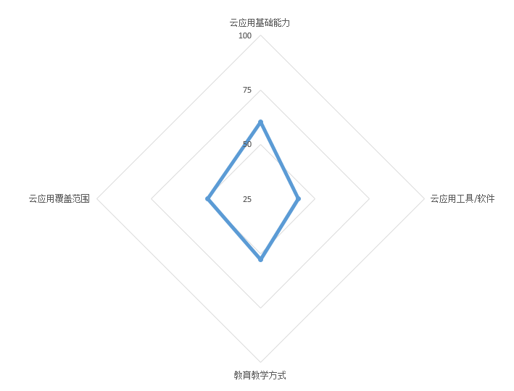
建设背景
教育云区域发展规模化应用试点情况调查
整体已经完成初始阶段开始从起步阶段向深化阶段发展。
其中云应用基础设施能力水平最高，云应用工具和软件是短板，尚未到达起步阶段。
中央电化教育馆

Slide 8
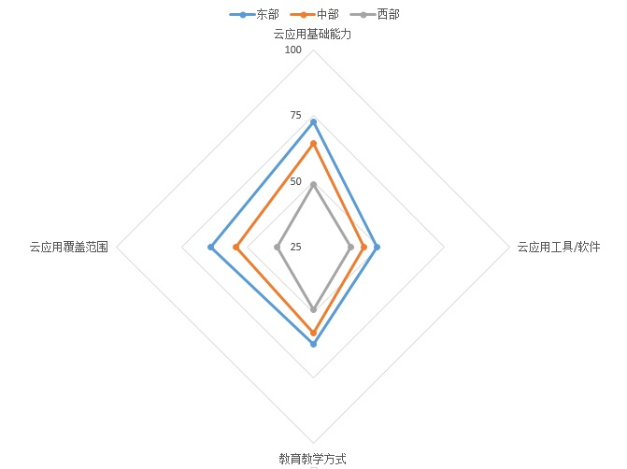
建设背景
教育云区域发展规模化应用试点情况调查
在云应用基础能力方面，东部在迈向深化阶段。
在云应用工具/软件方面，东部处于初始向起步阶段发展，是发展水平最低的维度。
在教育教学方式方面，东部处于起步向深化阶段发展。
在云应用覆盖范围方面，东部比中西部覆盖范围广，东部处于起步向深化阶段发展。
中央电化教育馆

Slide 9
建设背景
新时期遇到的情况：
信息技术扩大优质资源覆盖面优势发挥尚存障碍
信息化课堂环境尚未完善
资源共建共享机制尚未形成
信息化教学模式正在萌芽
中央电化教育馆

Slide 10
建设目标
建设目标：
以推动学习方式和教学模式创新为核心，深化应用，紧密围绕国家数字教育资源公共服务体系建设，形成“政府评估准入，企业竞争提供，用户自主选择”的教育资源公共服务新局面。
中央电化教育馆

Slide 11
建设框架
基本原则：
扩大开放共享，连通信息孤岛
坚持应用驱动，区分应用场景
坚持融合创新，深入教育教学
坚持便捷高效，增强复用性拓展性
中央电化教育馆

Slide 12
建设框架
几个变化：
重心是人的改变，信息素养的提升，教育教学方式的变化。
关键是资源建设和应用路径的变化，依托体系开展，通过空间享用和选择资源。
关注“云-网-端”的转变，互联网+思维，重在功能实现和效果呈现。
整合应用场景，尚缺典型示范案例。
中央电化教育馆

Slide 13
建设框架
优质资源班班通
资源建设与应用
接入体系—上架、购买—选用
教育教学模式应用
基础设施建设与保障
网络、硬件、软件
同步课堂、互动课堂、智慧课堂
创客空间、虚拟和增强现实
总体框架：
中央电化教育馆

Slide 14
实施建议
区域层面
细化指南，更具针对性
加大信息素养相关培训力度
区域平台尽快纳入体系
学校层面
组织开通和使用空间，选用资源
培养师生的信息素养
开展定期自评工作
探索区域特色教育教学模式
开展绩效评估，优化应用效果
总结提炼经验案例
中央电化教育馆

Slide 15
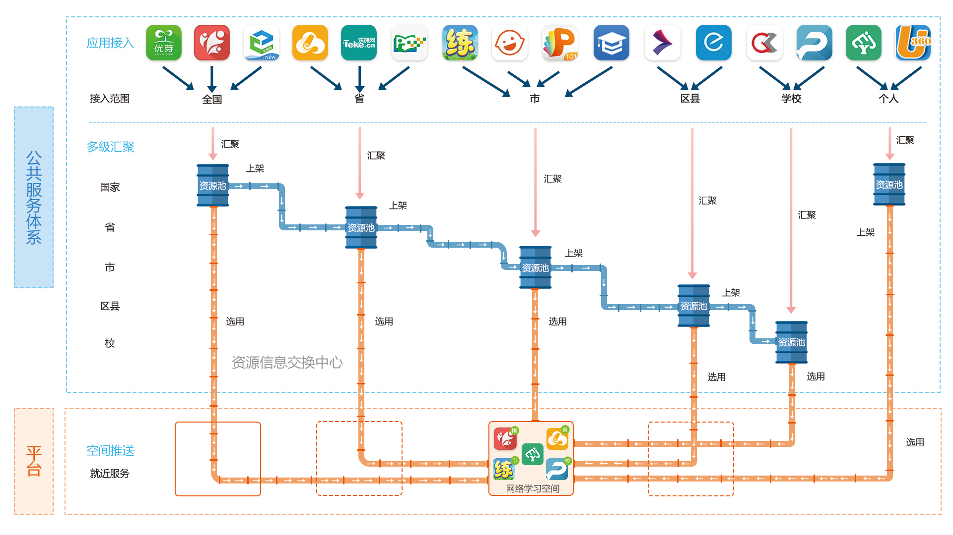
资源建设与应用
中央电化教育馆

Slide 16
资源建设与应用
用户空间唯一，享受各级资源；
各级自主选择，推送渠道畅通；
资源公开透明，减少重复汇聚；
企业一次接入，支持各级汇聚。
构建多维度资源评价指标体系，建立“线上与线下相结合、专家评审与用户评价相结合”的资源评价机制 。
中央电化教育馆

Slide 17
教育教学模式应用
同步课堂
同步课堂是基于网络音视频互动授课的远程教学模式，利用信息化手段在区域内或跨区域开设，扩大优质教育资源的覆盖面，缩小城乡教育差距，促进教育均衡发展。
需要做到五个“同步”、一个“集中”、一个“交互”，即授课教师影像同步显示、两地学生影像同步显示、两地教室拾音同步互传、两地交流互动同步互传、师生影像资料同步录播，两地教室多媒体集中控制，两地学生与教师多相交互。
中央电化教育馆

Slide 18
教育教学模式应用
教育教学方法：
基本方法为讲授式。
可以开展启发式教学、小组合作学习、探究式学习、项目式学习等多种教学方式的实践。
中央电化教育馆

Slide 19
教育教学模式应用
物理环境建设：
门、墙面、地面、窗户、窗帘的选用上，尽量保证教室的隔音效果好、遮光效果强，减少外界因素对教学的影响。
桌子、椅子为可移动的，能够根据不同的教学模式进行组合摆放。特别是关注两侧学生所在桌椅位置，保证能够正常看到演示板内容。
各类教室、实验室等教学场所的施工、布线应符合国家和行业相关标准。
中央电化教育馆

Slide 20
教育教学模式应用
硬件设备建设 ：
摄像机保证能够清晰全面的拍摄教师及学生影像，用于教师特写、板书特写、教师全景、学生特写、学生全景的视频信号采集。
拾音器保证能够最大限度地降低噪音、抑制回声、避免啸叫，还原师生的声音 。
多媒体触摸一体机/电子白板/保证教师授课、两地学生学习影像同步显示，两地交流互动同步互传。
有条件的地区可以增配在线投票器等设备，增强同步课堂的互动性。
中央电化教育馆

Slide 21
教育教学模式应用
网络环境建设：
网络带宽应保证视频画面同步显示、声音同步传送。同步课堂需要对远程在线视频教学和数字教育资源分发，对网络要求较高，上行、下行速度都需要考虑。
班均出口带宽保证不低于10M，有条件的地区达到20M。
中央电化教育馆

Slide 22
教育教学模式应用
软件环境建设 ：
提供课堂录制和回放功能，可以完整记录整个教学过程。
提供小组管理功能，学生可被分成小组进行实时讨论。
提供交互式电子白板功能，教师可以在上面书写、画图和标注。
提供文档共享、协同浏览、屏幕共享功能，教师可以和远程学生共享文档、网页与屏幕。
提供多路视频，支持同时开设满足需要数量的同步课堂，用户可以调节自己的视频设置（帧率、码流、色彩、明亮度等）。
提供即时视频展示互动、语音互动、文字交流、在线答疑、在线投票、实时响应功能，师生之间、生生之间可以进行多种方式的交流互动。
中央电化教育馆

Slide 23
教育教学模式应用
2. 互动课堂
超越时间和空间的限制，教学内容和形式灵活、自由；
双向交流，实时全方位的、能动性交互；教育教学资源来源多元化，可以来自本地、互联网等；
信息表达方式多样化，不但通过看和听学习知识，还可以参与模拟操作和交互，资源多维演示、模拟生动真实；
学生的学习更加自主化、个性化，教师对学生的辅导更加个性化；
人工智能、数据分析等新技术的引入，不断优化教与学过程，增强教学效果。
中央电化教育馆

Slide 24
教育教学模式应用
教育教学方法：
更加关注以学生的学习为中心。
可以开展启发式教学、小组合作学习、探究式学习、项目式学习、翻转课堂、非正式学习等多种教学方式实践。
中央电化教育馆

Slide 25
教育教学模式应用
物理环境建设：
综合设计教室空间，为不同信息化设备、工具提供摆放空间，形成多功能型教室和实验室。
桌子、椅子为可移动的，能够根据不同的教学模式进行组合摆放。
各类教室、实验室等教学场所的施工、布线应符合国家和行业相关标准，具有人性化设计。
中央电化教育馆

Slide 26
教育教学模式应用
硬件设备建设 ：
多媒体触摸一体机/电子白板/投影仪支持无线环境使用，具有灵活的接口支持，能与支持互动课堂各类信息化工具和软件功能和数据打通，能与移动智能终端设备交互展示。
移动智能终端设备兼容当下主流操作系统，便于安装各类应用（app），界面友好、美观。
中央电化教育馆

Slide 27
教育教学模式应用
网络环境建设：
班均出口带宽保证不低于10M，进一步达到20M，有条件的地区达到50M。
实施无线网络建设，至少覆盖教学区域和办公区域，宿舍区域和后勤区域可选择性覆盖。
中央电化教育馆

Slide 28
教育教学模式应用
软件环境建设 ：
提供课堂考勤功能，教师可以及时掌握学生出勤情况。
提供随机点名和即时抢答功能，教师可以采用随机或抢答方式选择学生参与课堂互动（回答问题、展示作业等）。
提供智能分组功能，教师可以采用多种分组策略将学生快速分组，开展小组学习或分层教学。
提供屏幕控制与分享功能，教师可以锁定学生终端，分享自己或学生的屏幕，使学生专注课堂学习。
提供同屏比较功能，教师可以将多位学生的作业成果同时展示和分析比较。
中央电化教育馆

Slide 29
教育教学模式应用
软件环境建设 ：
提供课堂检测功能，教师可以布置随堂练习并及时反馈练习结果。
提供课堂微课录制功能，教师可以将关键知识点的讲解过程进行录制，也可录制学生结题过程，并可以将以上过程进行回放。
提供课堂行为记录功能，教师可以将学生的课堂表现通过视频录制或简单的点击、勾选等操作进行采集。
提供学情分析功能，辅助教师了解班级学生作业完成、课程预习、薄弱知识点等情况，开展针对性教学。
中央电化教育馆

Slide 30
教育教学模式应用
3. 智慧课堂
核心使命是立足教学活动需求，提供智慧化的应用服务，达到最优化的教学效果。
充分利用传感技术、人工智能技术、网络技术、富媒体技术等来装备教室和改善学习环境。在物联网、云计算、大数据等新兴技术的推动下，运用智慧技术，提供智慧服务，实现智慧管理是智慧课堂区别于以往多媒体课堂、互动课堂的主要特征。
中央电化教育馆

Slide 31
教育教学模式应用
教育教学方法：
以网络化和个性化为特征，使用更多的人工智能服务，更加强调探究式学习、项目式学习、合作学习、翻转课堂、混合式教学、STEM/STEAM学习、MOOC在线教学、非正式学习等教学新模式。
教师应成为学科“信息化应用高手” 。
中央电化教育馆

Slide 32
教育教学模式应用
物理环境建设：
空间布置较之互动课堂更加灵活多样，能够适应不同的教学需要。
系统设计智慧教室物理空间环境，合理规划各种智能设备在空间上的位置和关系，实现数据共享和整合。探索智能化物理环境的建设，与软硬件环境无缝衔接。
中央电化教育馆

Slide 33
教育教学模式应用
硬件设备建设 ：
移动智能终端在性能、便携性、电池续航时间等方面都具备较强的优势特性，兼容当下主流操作系统，具备更加灵活性、人机交互性的触控式操作模式，提升使用体验。
硬件设备具备智能、交互的特征，使用体验更加人性化、智能化、简洁化。
中央电化教育馆

Slide 34
教育教学模式应用
网络环境建设：
班均出口带宽保证不低于10M，进一步达到20M，有条件的地区达到50M。
实现校园无线网络全覆盖，保障网络访问流畅、高效、可靠。
中央电化教育馆

Slide 35
教育教学模式应用
软件环境建设 ：
提供智能感知功能，能够实现对环境内所有装备及状态信息采集，对环境指标及活动情境的识别、感知和记录。
提供智能控制功能，能够实现对教学设备的控制和管理，且能实现对控制全过程及效果的监视。
提供智能管理功能，能够实现环境内各类信息或数据的生成、采集、汇聚、推送和智能分析。
有条件的可提供互动反馈功能，支持教师和学生在活动过程中的全方位交互和且及时反馈。
有条件的可提供环境条件监测与调节功能，具备基于环境数据实现智能调节控制的条件。
有条件的可提供分析决策功能，具备综合运用教学活动的信息和数据，为数据分析和决策提供支持的环境与条件。
中央电化教育馆

Slide 36
教育教学模式应用
4. 创客空间
创客空间是配备创客所需设备和资源的开放的工作场所。在创客空间里，人们可以依托互联网支持协同创新，通过模块化的知识与技术提升创客的创新能力。在创客空间里，设计新产品的过程同时也是建立社区的过程，使不同的行动者与利益相关者之间建立起网络。
中小学的创客空间建设，主要是为满足学生动手实践的需求，为他们提供“用知识”的机会，努力将他们的奇思妙想实现出来。
中央电化教育馆

Slide 37
教育教学模式应用
教育教学方法：
坚持以学生为中心和与实践相结合的教育理念，以信息技术的融合为基础，在实践中学习，以特定的学习任务为中心，鼓励自主、合作、基于创造的学习方式。
采取模块化、项目化、研究性学习、兴趣小组等形式开展创客教育实践，使创新逐渐成为习惯。
中央电化教育馆

Slide 38
教育教学模式应用
物理环境建设：
场地面积一般不应小于一间标准教室，因地制宜，最大化利用已有资源。规划建设不同的功能分区，摆放不同功能分类的相关设施、设备、工作台、书籍资料等。
提供作品的试验、展示空间，分享、交流和讨论的空间，与功能分区和整体创客空间整合设计。
重视场地的安全，保持良好的通风，危险物品应安全存放。
中央电化教育馆

Slide 39
教育教学模式应用
硬件设备建设 ：
提供足够全的工具和设备，包括计算机、相关数控/电控器件、各类材料（金属、木头、塑料等）和配套加工机械工具、3D打印机等，供学生去实践、创新。
提供新兴智能硬件，如可穿戴设备、智能语音设备、智能健康设备、智能物联网设备、智能家居设备等，供学生去体验、探究。
鼓励师生对硬件设备的研发、改造。
鼓励使用社会上现有开源硬件平台，更好地助力创意落地。
中央电化教育馆

Slide 40
教育教学模式应用
网络环境建设：
实现有限网络、无线网络全覆盖，保障网络访问流畅、高效、可靠。
中央电化教育馆

Slide 41
教育教学模式应用
软件环境建设 ：
采用主流软件、系统、平台，提高使用的兼容性和效率。
注重网络交流协作功能，支持远程交流和远程协作。
中央电化教育馆

Slide 42
教育教学模式应用
5.虚拟现实与增强现实技术
虚拟显示与增强现实技术将真实环境与虚拟世界相结合，真实环境中的交互动作可以在虚拟世界中同步反映。运用虚拟和增强现实技术能实现教学环境的虚实结合、学习过程的三维沉浸、教学过程的实时互动，有助于提升学习体验，促进深度学习。
中央电化教育馆

Slide 43
教育教学模式应用
教育教学方法：
为学生提供一种新的学习媒体和学习体验，促使学生在愉悦的状态下进行自主学习、项目学习。
在生物、物理、化学、工程技术、工艺加工、飞行驾驶、语言、历史、人文地理、文化习俗等教学中均可应用。
中央电化教育馆

Slide 44
感谢聆听
期待聆听您的建议
中央电化教育馆

